Slide 1

Metodologické postupy
Cvičení č. 3
Mgr. Kamila Klemešová
7. 10. 2013

Slide 2
1.Pozitivismus
2. Kritický racionalismus
3. Koncepce paragigmat
4. Strukturalismus
5. Kriticky realismus
6. Teorie strukturace
7. Hermeneutika
8. Postrukturalismus
9. Postmodernismus
A. Kuhn
B. Bhaskar
C. Popper
D. Comte
E. Gadamer
F. Giddens
G. Foucault
H. –
G. -
1. metoda indukce
2. vliv moci
3. analýza teologických textů
4. upřednostňování struktury před jednotlivcem
5. časoprostor
6. období normální vědy
7. všechny pravdy jsou stejně pravdivé
8. retrospektivní metoda
9. princip falzifikace

Slide 3
Proč se zabývat metodologií?
Znalost teorie jako nezbytný předpoklad pro kvalitní vědeckou práci
Věda, která zkoumá způsob a základní principy, jimiž se řídí tvorba teorií a výzkumných postupů
Vodítko při hodnocení teorií
Metodologie se časově překrývají

Slide 4
Pozitivismus

Slide 5
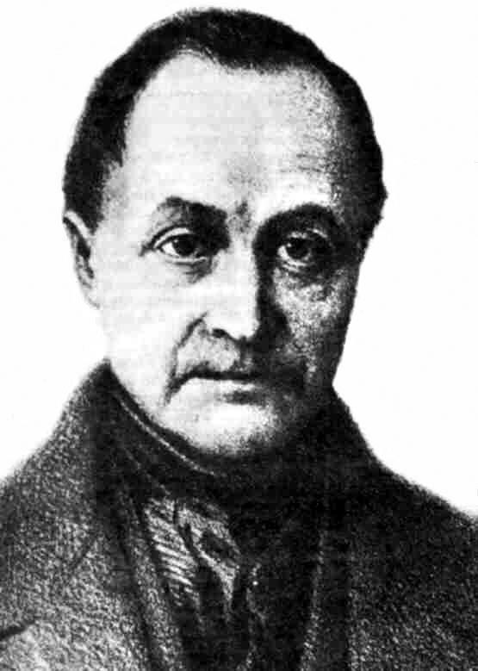
Pozitivismus
Auguste Comte
(1638 – 1701)
(1798 – 1857)
(1887 – 1943)
(1930 – 1996)
http://heterodoxology.com

Slide 6
Základ poznání
Fakta a data o nich

Slide 7
Přístup
Comte vzal „několik“ pozorování a na základě nich vytvořil teorii, která měla platit všeobecně
  Induktivní přístup
Comte vytvořil hypotézu a tu následně ověřoval pozorováním a statistickými metodami
  Deduktivní přístup
Comte na základě pozorování sestavil obecně platnou teorii (induktivní přístup), využíval generalizace. Z generalizace poznatků deduktivním přístupem odvozoval poznatky => odpadla potřeba ověřovat vše empiricky

Slide 8
Typické rysy pozitivismu
přesvědčení o kumulativnosti poznání
x
odmítání kumulativnosti poznání
-------------------------------------
pozorovatel jako součást pozorování
x
důraz na neutralitu poznání

Slide 9
důraz na kvantifikaci
x
odmítání postupů kvantifikace
------------------------------
využívání dotazníkového šetření, rozhovorů
x
využívání statistických metod

Slide 10
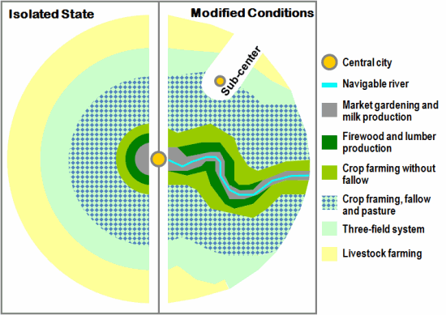
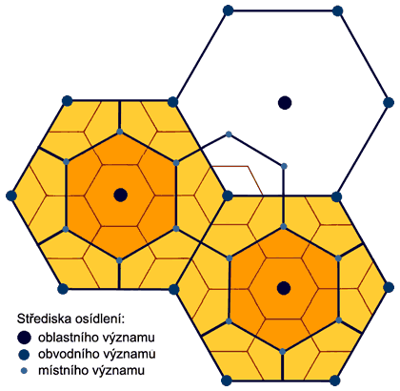
Projevy v regionálním rozvoji
zdroje obrázků: http://people.hofstra.edu, http://denik.obce.cz

Slide 11
Pozitivismus v různých vědách
Geografie
  na ústupu, nová ekonomická geografie
Filozofie
  ústup již v 60. letech 20. stol.
Ekonomie
  dodnes základ pro tzv. hlavním proudu ekonomické vědy
Sociologie
  dodnes především v USA

Slide 12
Postpozitivistické směry
Kritický racionalismus
Koncepce paradigmat
Strukturalismus
Kritický realismus
Teorie strukturace

Slide 13
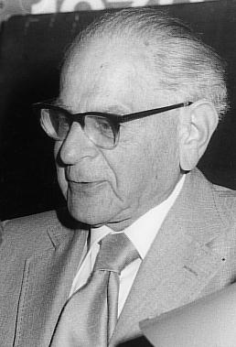
Kritický racionalismus
Carl Sauer
Michel de Montagne
Karl Raimund Popper
Roy Bhaskar
http://www.austria-lexikon.at

Slide 14
Přístupy k.r.
Popper stejně jako Comte vycházel z pozorování, která následně zpracoval do obecné teorie
x
Popper preferoval nejdříve vytvořit hypotézu, tu se následně snažil verifikovat
x
Popper preferoval nejdříve vytvořit hypotézu, tu se následně snažil vyvrátit
princip falzifikace

Slide 15
Společné jevy a odlišnosti s pozitivismem
objektivní danost reality a jevů
nezávislost na pozorovateli
nepředpokládá se kumulativnost poznání
hypotézy nejsou brány za definitivní

Slide 16
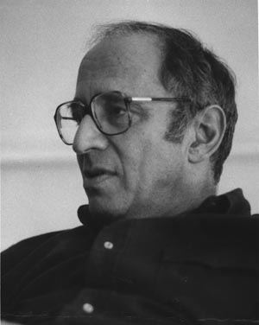
Koncepce paradigmat
Thomas Samuel Kuhn
Carl Sauer
Roy Bhaskar
Anthony Giddens
http://kvams.wordpress.com

Slide 17
Pro teorii paradigmat platí…
pro interpretaci skutečnosti je rozhodující role subjektu
interpretace každého jevu je dána rozdílnými historickými podmínkami
období, v němž se vychází z ustáleného paradigmatu se nazývá
OBDOBÍ NORMÁLNÍ VĚDY
odchylky z paradigmatu, které jsou zpočátku přehlíženy se nazývají
ANOMÁLIE
teoretická koncepce je pravdivá tehdy, jestliže existuje kolektivní uznávaná interpretace

Slide 18
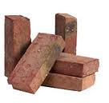
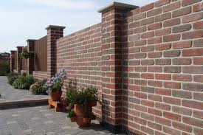
Strukturalismus
rozmach 20. a 30. léta 20. stol.
základem zkoumání struktury
upřednostňování struktury před jednotlivcem
odlišování zkoumajícího člověka od zkoumaného objektu (jako v pozitivismu)
www.beleta.cz
http://www.presbeton.cz

Slide 19
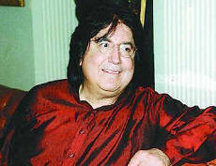
Kritický realismus
Carl Sauer
Roy Bhaskar
Anthony Giddens
Léon Walras
http://dica-lab.org

Slide 20
Charakteristika
změkčení strukturalismu, snaha zohlednit vliv jednotlivců
retrospektivní metoda – 2 fáze:
extenzivní výzkum
intenzivní výzkum
hledání příčiny jevů – snaha rozlišit nahodilé a nutné (stále působící) příčiny
naznačí jistou formu uspořádání prvků a jevů =>sestaví se předběžná teorie (vyjadřuje potenciální spojitost jevů)

Slide 21
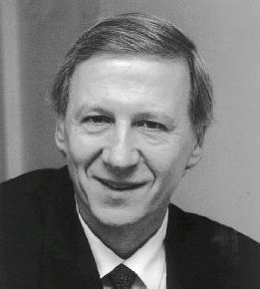
Teorie strukturace
Carl Sauer
Anthony Giddens
Léon Walras
David Harvey
http://laboralcentrodearte.uoc.edu

Slide 22
zlidštění struktur
možnost jednotlivců pozměnit struktury
práce s časoprostorem
struktura jako proces, ne jako entita působící nezávisle na jednotlivci
velký ohlas v geografii (resp. regionální problematice)
„mezník“ – společenskovědní a přírodní jevy

Slide 23
Relativistické přístupy
Hermeneutika
Postrukturalismus
Postmodernismus

Slide 24
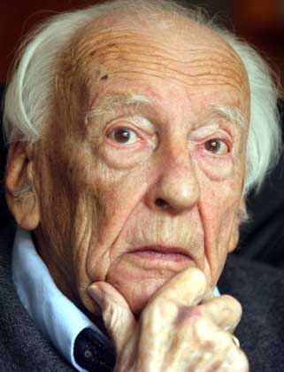
Hermeneutika
Alexander von Neurath
Léon Walras
David Harvey
Hans-Georg Gadamer
http://alex.golub.name

Slide 25
„Nic v našem světě není objektivní, vše je pouze výsledkem interpretace“
záleží na vzájemné interakci mezi zkoumajícím a zkoumaným subjektem
důraz kladen na:
  pochopení vysvětlení syntézu
nejméně výrazný vliv hermenutiky je v:
  sociologii psychologii
  ekonomii geografii
důležité je využívání analýz:
  kvantitativních kvalitativních

Slide 26
Postrukturalismus (PT) a postmodernismus (PM)
Přiřaďte:
  všechny pravdy jsou stejně pravdivé
  technika dekonstrukce
  podsměrem je feminismus
  důležité podat „obrázek“ o historickém vývoji „režimů pravdy“
  není ucelenou teorií
  role moci jako kritéria pravdivosti
  nelze rozhodnout, co je dobře a co špatně
PT
PM

Slide 27
Použitá literatura
Blažek, J., Uhlíř, D. (2011): Teorie regionálního rozvoje. Nástin, kritika, implikace. Karolinum, Praha, 344 s.

Slide 28
Děkuji za pozornost

